Slide 1

Analiza danych w R
Zajęcia nr 3: Przygotowanie danych
Maciej Sykulak sykulak.wsb@gmail.com

Slide 2








Program zajęć
1. R base oraz Rstudio Zapoznanie z językiem oraz środowiskiem pracy
2. Przeprowadzenie analizy danych
Pozyskanie
Bazy danych
Pliki (csv, xlsx, html, xml)
Przetworzenie
Łączenie zbiorów danych
Inne przekształcenia
Analiza
Raporty
Wizualizacje
Machine Learning

Slide 3
AGENDA
Przygotowanie danych
Pakiety w R
Wyrażenia regularne (Regex)

Slide 4

Przygotowanie danych – dlaczego?
Mogą być rozbieżności w danych np. nazwy ulic napisane z polskimi znakami i bez polskich znaków.
Wartości odstające (losowe zdarzenia).
Brak potrzebnych zmiennych / atrybutów do dalszej analizy.
CEL
Zrozumienie danych.
Postawienie celów biznesowych analizy (sprawdzenie czy są osiągalne).

Slide 5

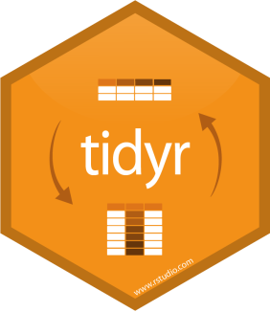
Przygotowanie danych
Proces przygotowania danych do analizy:
Usunięcie duplikatów.
Uzupełnianie luk.
Łączenie danych z kilku źródeł.
Formatowanie.
Tworzenie nowych zmiennych (kolumn/ wierszy).
Normalizacja.
z ang:
Data wrangling
Data munging
PROCES PRZYGOTOWANIA DANYCH DO ANALIZY ZAJMUJE 60% - 80% CZASU TRWANIA CAŁEJ ANALIZY.

Slide 6
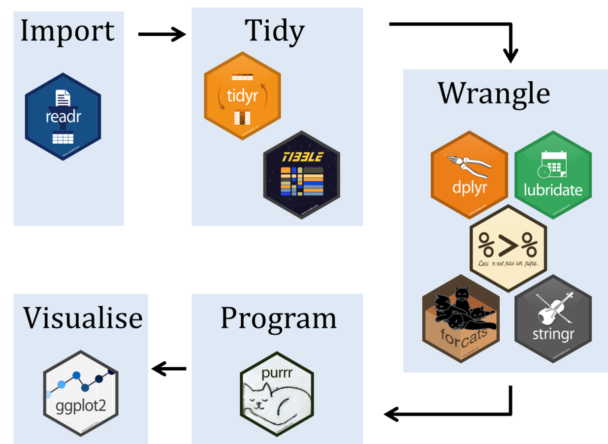
Pakiety R – przygotowanie danych

Slide 7
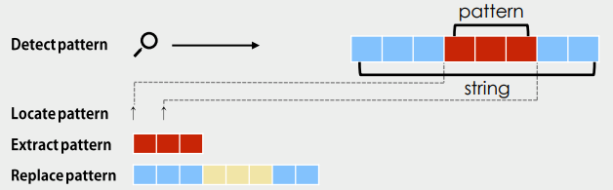
Wyrażenia regularne (Regex)
Wzorce, które opisują łańcuchy symboli / znaków. Teoria wyrażeń regularnych jest związana z teorią języków regularnych. Służą do ekstrakcji informacji z tekstu.
L E T
1 2 3 G O

Slide 8

* Normalizacja danych:
Normalizacja danych to skalowanie pierwotnych danych (np.: danych wejściowych) do małego, specyficznego przedziału.
Np. do przedziału [-1, 1] lub [0,1], czyli przedziałów najbardziej przydatnych podczas rozważania zagadnień modelowania danych (data mining, machine learning).
Standaryzacja, to przekształcenie danych, w wyniku którego zmienna uzyskuje średnią równą 0, a odchylenie standardowe równe 1.

Slide 9
Dodatki
Data wrangling cheatsheet:
https://www.rstudio.com/wp-content/uploads/2015/02/data-wrangling-cheatsheet.pdf
https://github.com/rstudio/cheatsheets/raw/master/data-transformation.pdf
https://www.tidyverse.org/packages/
Regex cheatsheet:
https://github.com/rstudio/cheatsheets/raw/master/regex.pdf
Regex editor and tester:
https://regex101.com/
http://rubular.com/
Rstudio Shortcuts:
https://support.rstudio.com/hc/en-us/articles/200711853-Keyboard-Shortcuts

